Slide 1
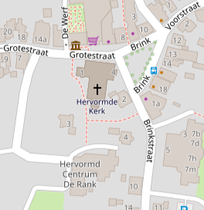
Groot decor
8
Klein decor
13
9
7
14
12
Marktkraam
10
Openlucht onderdeel
15
6
Vaste onderdelen
11
5
4
Brandblusser
3
Aggregaat
17
Bouwhekken
2
Ingang/ poort
(met bemensing)
1
16
1

Slide 2
Noaberplicht
Groene Klok(horeca spelers)
Kroamschud’n
Pannenkoeken.
Slager (decorkraam +marktkraam): Slachtvesite
Bakkerswinkel
Boerenkeuken+ beddestee: samen met 6 Roddelproat.
Witte Swaen (horeca spelers)
Openbare verkoop
Brink: Schapen/ kinderspelen
Op muziektent afwisselend: Juliana en kinderkoor
Taveerne (Harwig)
Aangifte doen
Middendorpshuis: spinnen, weven, breien. Schrijver
Huis van de bruid
Nieuwe huis bruidspaar 14/15 scene Brulfte
Rank
Starfhuus

